Slide 1

PENJENAMAAN (BRANDING) INSTITUSI PENGAJIAN TINGGI
PERSPEKTIF DI USIM: CADANGAN DAN PELAKSANAAN
HAMMAD FARHI MOHD SAUDI
TIMBALAN PENDAFTAR KANAN
UNIVERSITI SAINS ISLAM MALAYSIA

Slide 2



PEMAHAMAN TENTANG KEUNIKAN USIM
Tema :
Menarajui Integrasi Ilmu Naqli dan Aqli
Visi :
Mengintegrasikan ilmu Naqli dan Aqli untuk mentransformasi dan menghasilkan nilai kepada negara, ummah dan manusia sejagat
Falsafah :
Paduan diantara ilmu Naqli dan Aqli serta budi pekerti yang mulia
adalah teras utama membentuk generasi cemerlang dan masyarakat
berilmu.
Misi:
Bertekad menjadi sebuah institusi ilmu terkehadapan yang berteraskan pengajian Islam dan menjadi peneraju ilmu baharu yang menggunakan teknologi terkini bagi menghasilkan inovasi yang mampu mentransformasikan negara, ummah dan manusia sejagat
Moto:
Berilmu, Berdisiplin dan Bertakwa
1

Slide 3
PENJENAMAAN DAN PELETAKAN POSISI
CITRA UNIVERSITI
PELANTIKAN PEGAWAI PERHUBUNGAN DI KALANGAN KAKITANGAN
PELANTIKAN PEGAWAI PERHUBUNGAN DI KALANGAN PELAJAR
PENYEDIAAN PASUKAN PAKAR PROGRAM UTAMA UNIVERSITI
PENGIKTIRAFAN DAN INSENTIF
IMEJ UNIVERSITI
PENGUKUHAN BRANDING
(PROMOSI & PUBLISITI)
IMEJ DAN PERSONALITI PEGAWAI TADBIR DAN IKHTISAS
PROMOSI
IMEJ PUDAT TANGGUNGJAWAB
(PTJ)
IMEJ DAN PERSONALITI STAF SOKONGAN
PROGRAM TANGGUNGJAWAB SOSIAL (CSR) PERDANA USIM
MEMBINA HUBUNGAN DENGAN PIHAK LUAR
PELANTIKAN DUTA ALUMNI
MEMPERKUKUHKAN ARKIB USIM
USIM SEBAGAI DESTINASI PELANCONGAN PENDIDIKAN
2

Slide 4

CITRA UNIVERSITI
OBJEKTIF
Memberi pemahaman yang menyeluruh tentang keunikan USIM kepada kakitangan P & P supaya boleh disebarkan kepada kakitangan lain dan seluruh warga USIM dan seterusnya kepada masyarakat sekeliling.
PELAKSANAAN
Mengadakan sesi taklimat daripada Pengurusan Universiti dan beberapa sesi bengkel dikalangan kakitangan P & P supaya warga USIM mampu memberi mesej yang jelas tentang keunikan USIM melalui pelbagai medium. (word of mouth, penulisan, dan sebagainya)
3

Slide 5
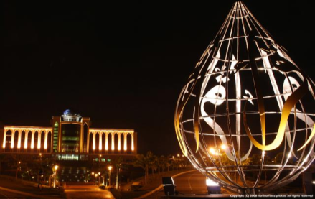
IMEJ UNIVERSITI
Menterjemahkan tema dan visi USIM dalam bentuk grafik dan visual beriringan dengan logo USIM.
OBJEKTIF
Memberi idea baru dalam bentuk logo, emblem.
Pengiklanan yang berkesan di luar USIM dari aspek fizikal dan dalaman.
CADANGAN
4

Slide 6
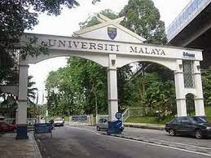
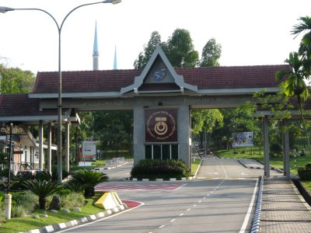
IMEJ UNIVERSITI
Pintu gerbang di hadapan USIM– gapura
Visi, misi dan falsafah USIM di bilik mesyuarat, dewan kuliah utama, pejabat, lobi USIM.
Pencahayaan ‘spotlight’ pada nama USIM di billboard di lebuhraya ke Selatan.
Penciptaan logo dan ‘Iqra’ beserta takrifan/rasional logo di sekitar kawasan Negeri Sembilan .
Billboard besar di pintu masuk selepas traffic light Tol Nilai.
PERLAKSANAAN
5

Slide 7
PENGUKUHAN BRANDING
( PROMOSI DAN PUBLISITI )
Penghasilan modul branding
USIM melalui pelbagai platform
dan medium.
Promosi branding USIM supaya
lebih dikenali di kalangan
masyarakat, negara seterusnya ke peringkat antarabangsa.
Memperkukuhkan
‘branding’ USIM
OBJEKTIF
CADANGAN
6

Slide 8

PENGUKUHAN BRANDING
( PROMOSI DAN PUBLISITI )
Modul branding USIM yang dibangunkan oleh staf P&P sebagai salah satu pengisian di dalam program induksi staf baru dan program USIM branding kepada pelajar baru semasa minggu orientasi. (dalam bentuk promotional kit, brosur program)
Penghasilan rencana, buku, dan artikel jurnal yang mencerminkan branding USIM.
PERLAKSANAAN
Advertorial di akhbar-akhbar, media, majalah penerbangan dan antarabangsa.
Moving advertisement (bas ekspress, kereta api, dan pelekat kereta)
Memaksimumkan media baru dalam mempromosikan USIM dan membina hubungan yang baik dengan media melalui media engagement.
7

Slide 9
PENGUKUHAN BRANDING
( PROMOSI DAN PUBLISITI )
Memberi pendedahan kepada institusi pendidikan dalam dan luar negara yang diiktiraf tentang penghasilan karya ilmiah dari USIM dalam majalah, buletin, dan penerbitan dalaman.
Memperkenalkan kepada masyarakat tentang program akademik, projek penyelidikan (i.e NRGS makanan sunnah), dan community engagement (i.e GISO) di USIM.
PERLAKSANAAN
Mengenengahkan talents/scholars di dalam bidang dan kemahiran masing-masing, bukan sahaja di kalangan pensyarah, tetapi dari kalangan P&P (i.e kemahiran dalam bidang IT).
Hospitality kepada pengunjung luar untuk menunjukkan penghargaan seperti welcoming banner.
8

Slide 10
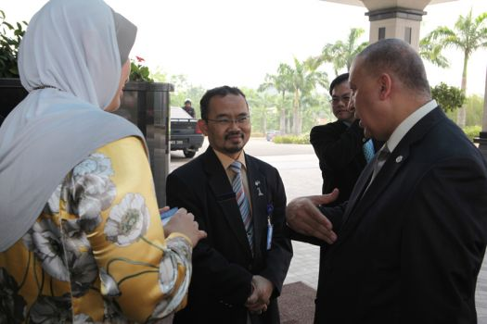
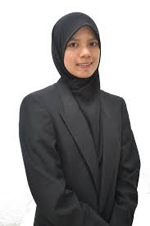
IMEJ DAN PERSONALITI
PEGAWAI TADBIR & IKHTISAS
Pemakaian untuk staf P&P lelaki dan perempuan pada hari tertentu
(contoh :bush jackets pada hari Isnin,
pemakaian tie pada hari isnin)
Menyediakan garispanduan
pemakaian Staf untuk semua acara
seperti Majlis Rasmi Universiti, Aktiviti
Rekreasi/Sukan/Bengkel dan
sebagainya
Menyediakan garispanduan kod
warna pakaian rasmi bagi Pegawai
dan kakitangan sokongan agar
sentiasa konsisten dan tidak
bertukar setiap masa
Penerangan jelas etiket sosial
berpakaian bagi lelaki dan wanita.
Imej Korporat & Penampilan
Pegawai USIM (P&P)
OBJEKTIF
CADANGAN
9

Slide 11
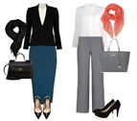
IMEJ DAN PERSONALITI
PEGAWAI TADBIR & IKHTISAS
PERLAKSANAAN
Penguatkuasaan pakaian formal di kalangan staf USIM mengikut kod etika staf (perlaksanaan & hukuman)
10

Slide 12

PROMOSI
OBJEKTIF
Membina jaringan (networking) dengan Kerajaan Negeri Sembilan
CADANGAN
Menyelaraskan promosi bagi program di USIM agar pihak Media mudah untuk mendapatkan maklumat dan pihak yang boleh memberikan input sesuatu perkara dengan segera
Sesi bersama Media perlu diadakan secara berkala dan sistematik bagi memastikan hubungan baik di Antara pihak USIM dan Media
Memberikan latihan kepada Pegawai Pengurusan dan Profesional sebagai penyedia maklumat/artikel bagi hebahan program PTJ kepada pihak STRACOmm
Mempromosikan identiti Negeri Sembilan di USIM
Mengemaskinikan Direktori Staf di laman web setiap masa bagi memastikan maklumat staf adalah terkini
11

Slide 13

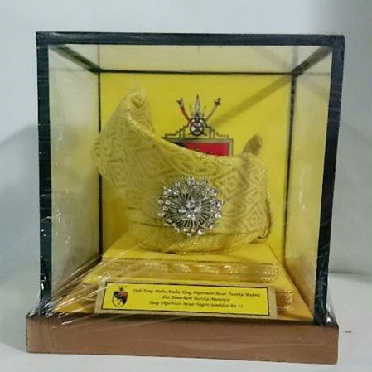
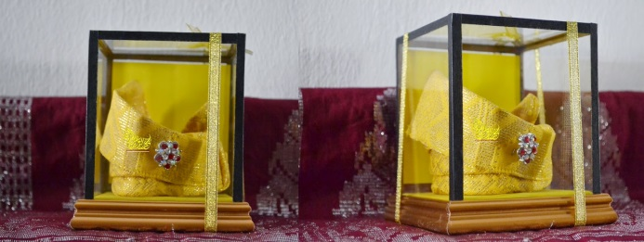
PROMOSI
CADANGAN
Menyediakan pasukan bagi strategi di Media Sosial
Menyediakan pasukan penulis artikel yang dapat membantu mempromosikan USIM
Penyediaan kain rentang, bunting, poster di USIM perlu diselaraskan agar dapat memberikan imej yang positif pada Universiti
Penyediaan data-data penting Universiti disimpan dengan baik dan mudah diakses bagi tujuan keperluan media
PERLAKSANAAN
Makanan tradisional sebagai hidangan tetamu luar serta cenderahati
12

Slide 14


IMEJ PUSAT TANGGUNGJAWAB
(PTJ)
Menyediakan garispanduan dan senarai semak kemudahan asas
yang perlu ada di setiap PTJ bagi memudahkan pelanggan seperti ruang menunggu, borang maklumbalas dan sebagainya
13

Slide 15
IMEJ UNIVERSITI
Menyediakan garispanduan dalam penyediaan buku cenderamata program-program anjuran PTJ seperti mewajibkan dimasukan maklumat umum Universiti.
Menyelaraskan atur cara setiap program PTJ agar mempunyai nyanyian lagu Universiti dan sebagainya yang difikirkan bersesuaian bagi menampilkan imej positif USIM.
14

Slide 16

IMEJ DAN PERSONALITI STAF SOKONGAN
Memberikan insentif kepada Staf Sokongan yang menunjukkan contoh nilai-nilai murni yang mendapat pujian daripada pelanggan
Staf sokongan perlu diberikan latihan mengikut modul yang bersesuaian dan mengikut tahap bagi Program Perkhidmatan Layanan Pelanggan yang Berkualiti
Baju rasmi bagi pemandu, Pengawal Keselamatan, Pembantu Am Pejabat, Staf Kaunter perlu diberikan imej baru bagi menampilkan imej dan semangat baru petugas hadapan di USIM.
15

Slide 17


PROGRAM TANGGUNGJAWAB SOSIAL (CSR)
PERDANA USIM
Menyediakan replika khas bagi setiap program yang diadakan di sesuatu kawasan.
Mengadakan Program Tangungjawab Sosial Perdana setiap tahun yang melibatkan media
Menyediakan konsep khusus/khas bagi program CSR agar berbeza dengan CSR yang pernah dibuat oleh organisasi yang lain (program CSR yang berfokus)
16

Slide 18


MEMBINA HUBUNGAN DENGAN PIHAK LUAR
Mengadakan latihan untuk pegawai pengurusan dan professional cara berhadapan dengan pihak luar seperti aspek perundingan, membuat keputusan, kemahiran berbahasa, dan sebagainya.
Kakitangan Akademik dan pegawai Pengurusan dan Profesional USIM perlu didedahkan dan dibiasakan berhadapan dengan Media dengan menjadi Tetamu dalam program di Televisyen/Media yang bersesuaian
Memberikan Insentif kepada kakitangan yang menjadi Kolumnis/Perantara dalam mana-mana Media
Meneroka jaringan rangkaian perhubungan dengan pihak GLC dan swasta agar pegawai pengurusan dan professional dibiasakan dengan situasi dunia korporat
Mempergiatkan program lawatan kerja di organisasi yang ternama bagi belajar bagaimana budaya korporat dibina dalam organisasi
17

Slide 19


PELANTIKAN DUTA ALUMNI
Melantik Alumni Universiti sebagai Duta Alumni dalam mempromosikan Universiti kepada pihak luar.
18

Slide 20

PELANTIKAN DUTA ALUMNI
Membantu dalam program lawatan daripada pihak luar ke PTJ
Membantu dalam program promosi USIM ke luar dan ini boleh mengurangkan masalah lantikan Pegawai Pengiring saat akhir.
18

Slide 21

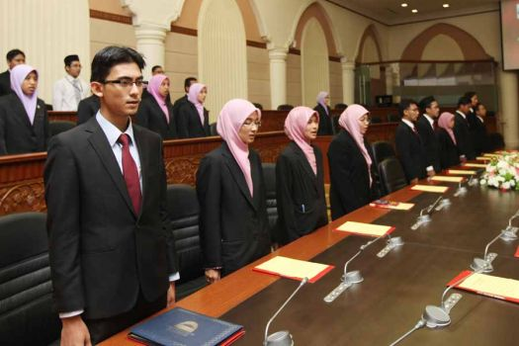
PELANTIKAN PEGAWAI PERHUBUNGAN
DI KALANGAN PELAJAR
Melantik pelajar sebagai Juruacara dan Penyambut Tetamu bagi program yang bersesuaian di Universiti
Melantik Pelajar sebagai Pegawai Perhubungan bagi mengiringi
lawatan daripada pihak luar ke USIM. Ini akan dapat dilaksanakan dengan kerjasama pelajar daripada pihak Majlis Perwakilan Pelajar (MPP), USIM dan juga pihak Persatuan Pelajar peringkat Fakulti.
20

Slide 22


PENYEDIAAN PASUKAN PAKAR
PROGRAM UTAMA UNIVERSITI
Menyediakan Pasukan Pakar yang dapat membantu dalam program utama Universiti seperti Majlis Konvokesyen, Syarahan Perdana dan sebagainya. Antara Pasukan Pakar yang dicadangkan ialah:
  Pasukan Pengurusan Acara
  Pasukan Pengacaraan
  Pasukan Teknikal
  Pasukan Kreatif /Hiasan
  Pasukan ICT/Gimik
  Pasukan Media
  Pasukan Penerbitan
21

Slide 23


MEMPERKUKUHKAN ARKIB USIM
Menyediakan garis
panduan penerimaan
cenderamata oleh pihak
Pengurusan Tertinggi USIM
bagi membolehkan USIM juga
membina sebuah Galeri
Perdana yang menyimpan
koleksi Cenderamata pihak
luar secara
Menyediakan galeri,
koleksi, sejarah
penubuhan USIM,
jubah-jubah
konvokesyen dan bahan
berkaitan.
Menyediakan polisi
mengenai penyimpanan
bahan Arkib USIM di
semua PTJ
23

Slide 24
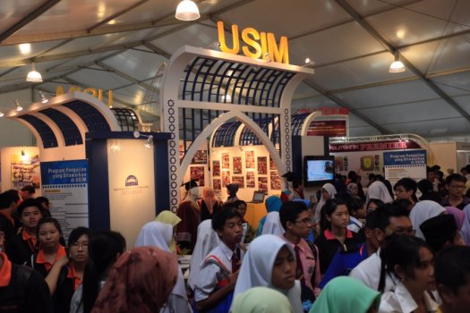
USIM SEBAGAI DESTINASI
PELANCONGAN PENDIDIKAN
Mengenalpasti PTJ dan lokasi yang
sesuai bagi tujuan lawatan
daripada pihak luar dengan
menaiktaraf kemudahan di
PTJ/lokasi berkenaan.
Memberikan Intensif kepada PTJ
yang mempunyai lokasi lawatan
dalam bentuk geran promosi,
naik taraf kemudahan,
ruang pameran dan sebagainya
24

Slide 25

STATISTIK POPULARITI BAGI PROGRAM PENGAJIAN
LEPASAN STPM/SETARAF SESI 2015/2016
KOD | PROGRAM PENGAJIAN | PIL1 | PIL2 | PIL3 | PIL4 | PIL5 | PIL6 | PIL7 | PIL8 | PIL9 | PIL10 | PIL11 | PIL12 | JUMLAH
QI05 | SARJANA MUDA PENGAJIAN QURAN DAN SUNNAH DENGAN KEPUJIAN | 158 | 138 | 134 | 124 | 340 | 303 | 290 | 238 | 249 | 212 | 157 | 172 | 2515
QA19 | SARJANA MUDA KAUNSELING DENGAN KEPUJIAN | 29 | 33 | 87 | 106 | 244 | 273 | 282 | 286 | 302 | 312 | 280 | 255 | 2489
QI08 | SARJANA MUDA FIQH DAN FATWA DENGAN KEPUJIAN | 68 | 62 | 95 | 84 | 234 | 202 | 188 | 228 | 186 | 183 | 135 | 133 | 1798
QB05 | SARJANA MUDA BAHASA ARAB DAN KOMUNIKASI DENGAN KEPUJIAN | 77 | 67 | 92 | 100 | 224 | 178 | 175 | 182 | 163 | 135 | 152 | 135 | 1680
QI13 | SARJANA MUDA PENGAJIAN AKIDAH DAN AGAMA DENGAN KEPUJIAN | 31 | 48 | 65 | 77 | 127 | 174 | 194 | 217 | 160 | 193 | 168 | 189 | 1643
QE23 | SARJANA MUDA PERBANKAN DAN KEWANGAN ISLAM DENGAN KEPUJIAN | 60 | 64 | 71 | 80 | 123 | 156 | 169 | 171 | 194 | 185 | 166 | 158 | 1597
QL04 | SARJANA MUDA SYARIAH DAN UNDANG-UNDANG DENGAN KEPUJIAN | 67 | 50 | 71 | 59 | 195 | 182 | 156 | 147 | 156 | 164 | 133 | 124 | 1504
QI07 | SARJANA MUDA DAKWAH DAN PENGURUSAN ISLAM DENGAN KEPUJIAN | 46 | 55 | 64 | 72 | 128 | 193 | 180 | 184 | 164 | 160 | 133 | 114 | 1493
QE02 | SARJANA MUDA PERAKAUNAN DENGAN KEPUJIAN | 46 | 49 | 59 | 60 | 97 | 129 | 147 | 143 | 145 | 139 | 127 | 130 | 1271
QI10 | SARJANA MUDA PENGAJIAN QURAN DENGAN MULTIMEDIA DENGAN KEPUJIAN | 27 | 59 | 54 | 58 | 92 | 119 | 121 | 100 | 121 | 105 | 106 | 92 | 1054
QI11 | SARJANA MUDA PENGAJIAN SUNNAH DENGAN PENGURUSAN MAKLUMAT DENGAN KEPUJIAN | 23 | 31 | 32 | 51 | 81 | 112 | 114 | 126 | 127 | 102 | 96 | 113 | 1008
QP21 | SARJANA MUDA PENTADBIRAN MUAMALAT DENGAN KEPUJIAN | 22 | 42 | 37 | 44 | 60 | 74 | 86 | 99 | 81 | 102 | 118 | 102 | 867
QG07 | SARJANA MUDA SAINS DENGAN KEPUJIAN (BIOTEKNOLOGI MAKANAN) | 17 | 15 | 33 | 20 | 50 | 56 | 55 | 63 | 70 | 64 | 80 | 65 | 588
QA02 | SARJANA MUDA KOMUNIKASI DENGAN KEPUJIAN | 8 | 8 | 14 | 15 | 37 | 40 | 55 | 67 | 56 | 86 | 79 | 85 | 550
QE06 | SARJANA MUDA PEMASARAN (PERKHIDMATAN KEWANGAN) DENGAN KEPUJIAN | 3 | 6 | 11 | 15 | 21 | 33 | 23 | 39 | 40 | 48 | 64 | 57 | 360
QP49 | SARJANA MUDA PENTADBIRAN DAN HUBUNGAN KORPORAT DENGAN KEPUJIAN | 3 | 6 | 7 | 8 | 25 | 28 | 41 | 43 | 43 | 45 | 44 | 47 | 340
QS21 | SARJANA MUDA SAINS DENGAN KEPUJIAN (TEKNOLOGI KIMIA INDUSTRI) | 13 | 10 | 6 | 10 | 18 | 24 | 27 | 36 | 46 | 28 | 47 | 34 | 299
QS10 | SARJANA MUDA SAINS DENGAN KEPUJIAN (SAINS AKTUARI DAN PENGURUSAN RISIKO) | 9 | 8 | 19 | 16 | 33 | 24 | 24 | 26 | 24 | 25 | 26 | 38 | 272
QS43 | SARJANA MUDA SAINS DENGAN KEPUJIAN (MATEMATIK KEWANGAN) | 4 | 6 | 3 | 13 | 19 | 18 | 29 | 27 | 35 | 33 | 38 | 28 | 253
QG00 | SARJANA MUDA SAINS DENGAN KEPUJIAN (FIZIK GUNAAN) | 3 | 4 | 4 | 14 | 19 | 23 | 9 | 18 | 22 | 32 | 30 | 37 | 215
QK86 | SARJANA MUDA KEJURUTERAAN DENGAN KEPUJIAN (KEJURUTERAAN ELEKTRONIK) | 5 | 5 | 4 | 5 | 15 | 17 | 10 | 21 | 34 | 21 | 27 | 23 | 187
QC13 | SARJANA MUDA SAINS KOMPUTER DENGAN KEPUJIAN (KESELAMATAN DAN JAMINAN MAKLUMAT) | 3 | 6 | 7 | 12 | 10 | 13 | 19 | 15 | 27 | 19 | 22 | 25 | 178
QH00 | SARJANA MUDA SAINS SENI BINA DENGAN KEPUJIAN # | 5 | 4 | 13 | 8 | 0 | 1 | 2 | 2 | 0 | 0 | 0 | 0 | 35
 | JUMLAH | 727 | 776 | 982 | 1051 | 2192 | 2372 | 2396 | 2478 | 2445 | 2393 | 2228 | 2156 | 22196
24

Slide 26
POPULARITI PERMOHONAN KESELURUHAN KE USIM
24

Slide 27


